Slide 1
8.2.3 Πως δημιουργείται ένας ισχυρός κωδικός

Slide 2
Ο κωδικός (password) πρέπει:
Να είναι ασυνήθιστος: Αυτό σημαίνει ότι δεν θα πρέπει να είναι μια λέξη από αυτές που υπάρχουν στα λεξικά. Σε αυτό μπορεί να βοηθήσει και η αντικατάσταση κάποιων χαρακτήρων με σύμβολα που τους μοιάζουν (π.χ το ‘a’ με ‘@’ ή το ‘i’ με ‘!’ κ.ο.κ.
Να μην είναι προσωπικός: Πρέπει να αποφεύγονται π.χ. τηλέφωνα, ημερομηνίες γέννησης, ονόματα συγγενικών προσώπων κ.α.
Να μην είναι προβλέψιμος: Η ιστοσελίδα http://www.whatsmypass.com/the-top-500-worst-passwords-of-all-time όπως και άλλες ανάλογες περιέχει έναν κατάλογο με τα πιοσυνηθισμένα password που χρησιμοποιούν χρήστες (και που θα πρέπει πάση θυσία να αποφεύγονται).

Slide 3
Ο κωδικός (password) πρέπει:
Να περιέχει πολλούς χαρακτήρες: Όσο περισσότερους, τόσο το καλύτερο (σίγουρα όχι λιγότερους από 8), καθώς με τον τρόπο αυτόν γίνεται σχεδόν αδύνατη η ανεύρεσή του με επιθέσεις ωμής βίας.
Να περιέχει χαρακτήρες από πολλά διαφορετικά σύνολα: Π.χ. πεζά, κεφαλαία, αριθμούς και ειδικούς χαρακτήρες. Όσο περισσότερα διαφορετικά σύνολα χαρακτήρων, τόσο περισσότεροι οι συνδυασμοί που θα πρέπει να δοκιμάσει ένας επίδοξος εισβολέας.

Slide 4
Ο κωδικός (password) πρέπει:
Να απομνημονεύεται εύκολα: Είναι πολύ σημαντικό να θυμόμαστε το password που χρησιμοποιούμε. Αυτό θα επιτρέψει τη γρήγορη πληκτρολόγησή του στο σύστημα και θα δυσκολέψει κάποιον που παρακολουθεί αυτόν που το πληκτρολογεί.
Αν τα password που χρησιμοποιούμε είναι πολλά και δεν μπορούμε να τα θυμόμαστε:
  υπάρχουν εφαρμογές, όπως το Keepass (http://sourceforge.net/ projects/keepass/) ή η διαδικτυακή υπηρεσία LastPass (https://lastpass.com/) που επιτρέπουν την ασφαλή αποθήκευσή και διαχείρισή τους απαιτώντας την απομνημόνευση ενός μόνο κωδικού.

Slide 5
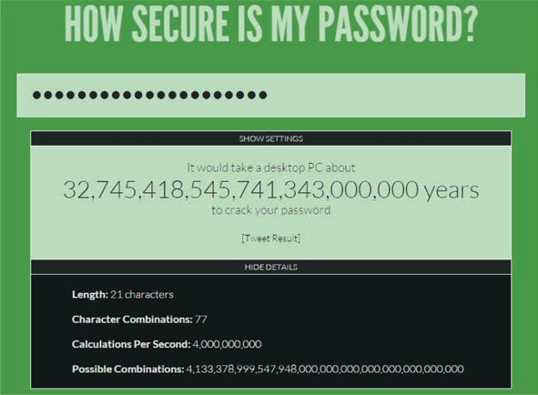
Ένα παράδειγμα χρήσης ισχυρού password
Ξεκινάμε απο την φράση «Ι love Chocolates»
Aντικατάσταση κάποιων χαρακτήρων με αριθμούς και σύμβολα να καταλήξει στο «!_L()v3_Ch0co/@t3$»
Greeklish εκδοχή!!!
  ξεκινώντας από τη φράση π.χ. «Λατρεύω τις Σοκολάτες» μετατρέποντας την σε «L@tR3vW_t1$_S0kO!@tE$»,
Σύμφωνα με τη σελίδα https://howsecureismypassword.net/ ένας σύγχρονος υπολογιστής χρειάζεται (περίπου) 32.745.418.545.741.343.000.000 χρόνια για να το σπάσει.s
https://passwordmeter.com/

